Slide 1
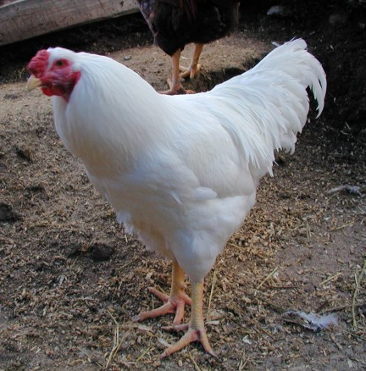
مقدمه في نظم الإنتاج حيواني

Slide 2
أهمية الدواجن
إنتاج البيض واللحم
اعلى المواد في قيمتها الغذائية.
البيض يحتوي على العناصر الأساسيه لتغذية الإنسان مثل البروتين ، الفيتامينات و الأملاح.
نجد أن البيض مصدر جيد للفيتامينات مثل فيتامين B,D,K,E,A وكذلك مصدر جيد للأملاح مثل الحديد والفسفور وغيرهما.
لحوم الدواجن تحتوي على كميه عالية من البروتين عالي القيمه الغذائيه وذلك لاحتوائه على جميع الأحماض الأمينيه.

Slide 3
أهمية الدواجن
تحويل الأعلاف الغير صالحة للاستهلاك الآدمي إلى مواد غذائية صالحه للاستهلاك.
أعلاف الدواجن تصنع من مخلفات صناعة عصر الزيوت النباتيه التي ينتج عنها كسب بذرة القطن ، كسب فول الصويا، كسب جلوتين الذرة.
استخدام مخلفات المسالخ والمجازر مثل مسحوق الدم ، مسحوق العظام ، مسحوق السمك.
بعض الدول تمنع استخدام مخلفات المجازر في صناعه الأعلاف.

Slide 4
أهمية الدواجن
كفاءة وسرعة الإنتاج.
يعتير الدجاج اللاحم من أقدر الحيوانات في التحويل الغذائي (1:2).
قصر الفتره الإنتاجيه للدجاج اللاحم (6-7) اسابيع حتى التسويق.
الدجاج البياض مصدر مستمر للغذاء.
ينتج الدجاج البياض البيض بشكل مستمر خلال الدوره الإنتاجية التي تتراوح بين 12 الى 20 شهر من عمر الطائر.

Slide 5
أهمية الدواجن
رخص منتجات الدواجن.
تعد منتجات الدواجن من لحوم وبيض من أرخص المواد الغذائية في الأسواق.
الإستفاده من المنتجات الثانوية لصناعة الدواجن.
يمكن استخدام الزرق في صناعه الأسمدة لزراعه المحاصيل الزراعيه.

Slide 6
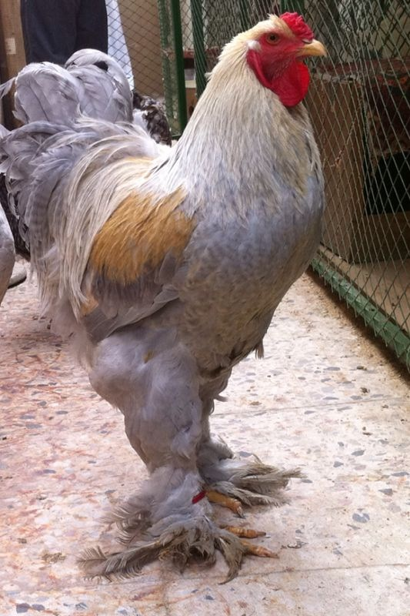
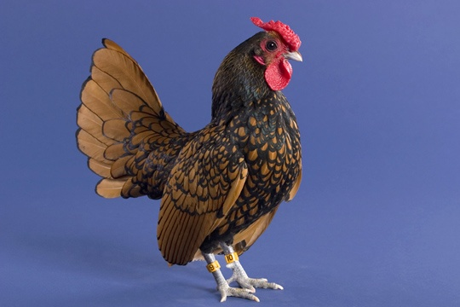
دجاج الزينة:
هذا النوع من الدجاج لا يربى بشكل تجاري ولكن يربى من قبل هواه تربية دجاج الزينه.
غالباً ما تكون هذه الدواجن من سلالات أصيلة غير مهجنة.

Slide 7
دجاج إنتاج البيض
دجاج أمهات:
وهذه تكون متخصصة في انتاج بيض مخصب يمكن أن ينتج منه صيصان متخصصة في إنتاج بيض المائدة.
دجاج إنتاج بيض المائدة:
عبارة عن هجين منتج من الأمهات و هذا النوع من الدواجن يكون متخصص في الإنتاج التجاري لبيض المائدة فقط.

Slide 8
الدجاج اللاحم:
دجاج أمهات:
وهذه تكون متخصصة في إنتاج بيض مخصب يمكن أن ينتج منه صيصان متخصصة في إنتاج اللحم.
فراريج اللحم:
وهي المصدر الرئيسي للحوم الدواجن، تذبح عند عمر 6-7 أسابيع. نلاحظ أن هذه الدواجن سريعة النمو وثقيلة الوزن وذلك لأن أمهات هذه الكتاكيت انحدرت من عروق ثقيلة الوزن وتربى لفتره قصيرة (12 شهر ).

Slide 9
العوامل التي ساهمت في تطور صناعة الدواجن
التغيرات في طرق الإنتخاب و التهجين:
وذلك بالتعرف على سجلات العائلة و الأفراد لإنتخاب واختيار خطوط متخصصة إما في إنتاج البيض أو خطوط أخرى لإنتاج اللحم.
نلاحظ ان الكثير من العروق المستخدمة في إنتاج الدجاج اللاحم يعود أصلها إلى سلالة الكورنيش عريض الصدر.

Slide 10
العوامل التي ساهمت في تطور صناعة الدواجن
التغيرات في طرق الفقس:
في الماضي كانت عملية التفريخ قائمة على الحضانة الطبيعية أما الآن فإنه باستطاعة مربي الدواجن الاستعانة بالمفقسات الصناعية.
يوجد الآن شركات متخصصة فقط في إنتاج الكتاكيت سواء كتاكيت إنتاج اللحم أو البيض.

Slide 11
العوامل التي ساهمت في تطور صناعة الدواجن
التغير في معدلات إنتاج البيض:
في السابق كانت الدجاجة الواحدة تنتج أقل من 100 بيضة في العام الواحد، ولكن عن طريق الإنتخاب والتهجين لسلالات البيض الأصيلة أمكن أنتاج هجن تتميز بارتفاع معدل إنتاج البيض إلى 300 بيضة في العام الواحد للدجاجة.
العوامل التي ساعدت في إرتفاع معدلات إنتاج البيض:
إنتاج عروق متخصصة لإنتاج البيض بدل من السلالات ثنائية الغرض.
إتقان عملية التجنيس عند عمر يوم وبالتالي التخلص من الديوك والتركيز على على بيع وتربية الإناث.
ج- التحسين في الرعاية و الصحة و التغذية.

Slide 12
العوامل التي ساهمت في تطور صناعة الدواجن
التغير في إنتاج الدجاج اللاحم:
يعتبر إنتاج اللحم في الماضي منتج ثانوي لصناعة البيض، أما الآن فتوجد سلالات وعروق متخصصة لإنتاج اللحم فقط.
التغير في كفاءة التحويل الغذائي:
تعرف كفاءة التحويل الغذائي على أنها كمية العلف اللازمة لإنتاج وحدة وزن من اللحم ( بالنسبة لدجاج اللحم ) أو وحدة وزن من البيض (بالنسبة لدجاج البيض ).

Slide 13
العوامل التي ساهمت ِفي تطور صناعة الدواجن
التغير في مساكن ومعدات تربية وإنتاج الدواجن:
يُربة الكثير من قطعان الدواجن في الإنتاج التجاري تربيه مكثفة في حظائر أو عنابر مغلقة وذلك للتحكم في درجة الحرارة ، الرطوبة ، الإضاءة والتهويه.
التغير في طرق تسوق المنتجات:
كانت تباع الدواجن في الأسواق حيه ، أما الآن تقوم الشركات بذبح وتجهيز وتبريد الدواجن المذبوحه.

Slide 14
العوامل التي ساهمت في تطور صناعة الدواجن
التغير في تصنيع و إنتاج الأعلاف:
كانت تغذى الدواجن على الحبوب الكامله مثل القمح أو الذره ، أما الآن فنجد أن الدواجن تتغذى على علائق مركبه بحيث تغطي جميع احتياجات الطيور الغذائيه.
التغير في الرعايه الصحيه للقطيع:
وتشمل التعرف على الكثير من المسببات المرضية ومن ثم التمكن من الوقايه ضد هذه المسببات المرضيه عن طريق التحصين أو العلاج من الإصابه.

Slide 15
أهمية الدواجن
إنناج البيض واللحم.
تحويل الأعلاف الغير صالحه للاستهلاك الآدمي الى اعلاف صالحه للأستهلاك الآدمي.
كفاءة وسرعة الإنتاج.
الدجاج البياض مصدر مستمر للغذاء.
رخص منتجات الدواجن.
الإستفاده من المنتجات الثانويه لصناعة الدواجن.

Slide 16
العوامل التي ساهمت في تطور صناعة الدواجن
التغيرات في طرق الإنتخاب والتهجين.
التغيرات في طرق الفقس.
التغيرات في معدلات إنتاج البيض.
التغيرات في إنتاج الدجاج اللاحم.
التغير في كفاءة التحويل الغذائي.
التغير في مساكن ومعدات تربية وإنتاج الدواجن.
التغير في طرق تسويق المنتجات.
التغير في تصنيع و إنتاج الاعلاف.
التغير في الرعايه الصحيه.

Slide 17
التركيب التشريحي و الوظيفي للدجاج
الدجاج من الفقاريات ذوات الدم الحار لها معدل أيض مرتفع، ويتراوح معدل درجة الحرارة في الطير البالغ بين 40.6 – 41.7 درجه مئوية وتصل إلى الحد الأعلى بعد الظهر بقليل و الى الحد الأدنى قبل منتصف الليل.
درجة حرارة جسم الدجاجات الراقده أقل من الدجاجات الغير راقده، والسبب في ذلك معدل الأيض المنخفض.

Slide 18
الهيكل العظمي
الهيكل العظمي هو الإطار الذي يدعم الجسم والذي تتصل به العضلات ويحمي القفص الصدري و الأعضاء الحيويه في الجسم.
العظام الموجوده في الهيكل العظمي للحيوانات الثدية توجد كذلك في هيكل الدجاج.
في الدجاج يكون هيكل العنق طويلاً وقابلاً للحركه في كل الإتجاهات، إلا أن الجزء الباقي من العمود الفقري متصلب غير قابل للحركة.

Slide 19
الهيكل العظمي
تكون العظام الموجودة في الجمجمة والعضد والقص والترقوه وبعض الفقرات مجوفة ومرتبطة بالجهاز التنفسي، ويتحرك الهواء للداخل والخارج من هذه العظام.
تكون أغلب هذه العظام خفيفة الوزن، كما توجد مادة عظمية لينه و إسفنجية تعرف بإسم العظام النخاعية والتي توجد بكميات متفاوتة في عظمة الفخذ والفص والضلوع والزند وعظمة الساق وبعض العظام الأخرى في الهيكل العظمي للدجاج البالغ قبل و إثناء إنتاج البيض.
تستخدم هذه العظام كمصدر للكالسيوم لتكوين قشرة البيضة ولكن يأتي معظم الكالسيوم اللازم لتكوين القشرة في البيضة مباشرة من الغذاء المأكول يومياً.

Slide 20
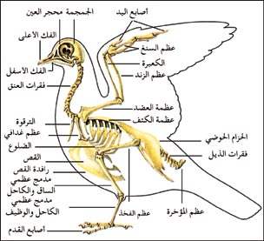
الهيكل العظمي للطيور

Slide 21
الجهاز الهضمي
الفم
تحور الفكان إلى المنقار و أصبح اللسان خنجري الشكل و له سطح خشن جداً في الناحية الظهرية للمساعدة على دفع الغذاء إلى البلعوم.
لا يتم إفراز أنزيم الأمليز.
يقوم اللعاب بترطيب الغذاء لتسهيل مروره خلال الفم.
يوجد على اللسان براعم تذوق أقل من الثديات، وقابلية الدجاج لتذوق الطعام مرتفعه نسبياً.

Slide 22
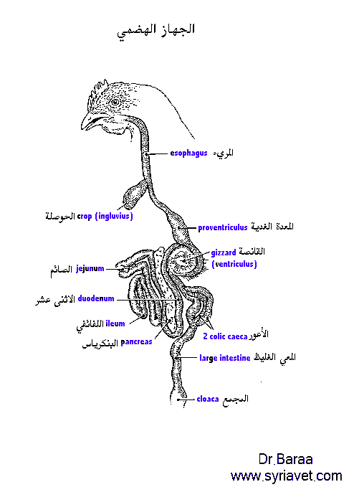
الجهاز الهضمي

Slide 23
الجهاز الهضمي
المرئ
هو الأنبوب الذي يمر خلاله الغذاء من الفم والبلعوم إلى المعدة الغدية.
يمر المرئ من فوق القصبة الهوائية.
يحتوي المرئ على عدد كبير من الغدد المخاطية التي تساعد في إنزلاق الغذاء وبالتالي تسهل عملية البلع.

Slide 24
الجهاز الهضمي
الحوصلة
تعمل كمخزن للغذاء.
ينعدم الهضم أو يقل داخل الحوصلة.
لا تؤثر الإزاله الجراحية للحوصلة على نمو الدجاج عند توفر الغذاء بشكل دائم.

Slide 25
الجهاز الهضمي
المعدة الغُدية ( المعدة الحقيقية )
يفرز فيها العصير المعدي الببسين وهو إنزيم يساعد على هضم البروتين وتكسيره إلى بروتينات بسيطه، ويفرز ايضاً حامض الهدروليك.
هضم المواد الغذائيه قليل في المعده لان الغذاء لا يستمر فى المعده فتره طويله.

Slide 26
الجهاز الهضمي
القانصة (المعدة العضليه)
تقوم مقام الأسنان وتعمل على طحن الغذاء.
يوجد بها زوجان من العضلات القوية جداً، كم أن لها طبقة طلائية سميكة تساعد في عملية طحن الطعام تتآكل وتتجدد باستمرار.
كلما زاد حجم حبيبات الغذاء زادت سرعة وقوة الانقباضات العضلية.
تحتوي القانصة على بعض الأجسام الغريبة مثل الحصى الذي يساعد على طحن حبيبات الغذاء مما يسهل نقلها للأمعاء.
يبقى الغذاء الخشن في القانصة لعدة ساعات.

Slide 27
الجهاز الهضمي
الأنابيب الأعورية
تقع بين الأمعاء الدقيقة والغليظة قناتان أعوريتان.
تتركز وظيفتها الهضمية في أمتصاص قليل من الماء وهضم القليل من الألياف بالإضافة الى نشاط بعض البكتريا والتي ينتج عنها مثل فيتامين B12.

Slide 28
الجهاز الهضمي
الأمعاء الدقيقة
يتم معظم الهضم و الإمتصاص في الأمعاء الدقيقة.
يعرف الجزء الأول من الأمعاء الدقيقة باسم الإثنى عشر.
يوجد البنكرياس وسط الإثناء عشر.

Slide 29
الجهاز الهضمي
الأمعاء الغليظة
منطقة إمتصاص الماء.
المحافظة على اتزان الماء في الطائر.
يتم بها امتصاص بعض الأملاح.

Slide 30
الأعضاء الإضافية للجهاز الهضمي
يرتبط بعض الأعضاء بالهضم وذلك لأن إفرازها يصب في القناة الهضمية و يساعد على هضم المادة الغذائية ومنها البنكرياس و الكبد.

Slide 31
الأعضاء الإضافية للجهاز الهضمي
البنكرياس
يفرز العصير البنكرياسي والذي يمر بعد ذلك الى نهاية الإثنى عشر خلال القنوات البنكرياسية.
الأميليز هضم النشا.
اللايبيز هضم الدهون.
التربسين، الكيموتربسين، الإلستيز هضم البروتين.
للبنكرياس وظيفة غده صماء حيث يقوم بإفراز هرمون الإنسولين مباشره في الدم حيث يعمل على تنظيم التمثيل الغذائي للجلوكوز ومن ثم تنظيم مستوى سكر الدم.

Slide 32
الأعضاء الإضافية للجهاز الهضمي
الكبد
تتكون من فصين كبيرين.
افراز الصفراء اللزجة قليلاً بلون أخضر مصفر.
لا تحتوي الصفراء على إنزيمات هاضمة بل تتركز وظيفتها في معادلة الحموضه في القناة الهضمية.

Slide 33
تعريف نسبة الفقس
هناك معادلتين لحساب نسبة الفقس هما:
نسبة الفقس التجارية وهي:
عدد الكتاكيت الفاقسه ÷ عدد البيض الكلي× 100
نسبة الفقس العلمي وهي :
عدد الكتاكيت الفاقسه ÷ عدد البيض المخصب × 100
من الناحيه التجاريه فإن الطريقه الأولى هي الشائعه.

Slide 34
الخصوبة
تعرف نسبة الخصوبة على أنها عدد البيض المخصب كنسبة مئوية من عدد البيض الكلي.
الخصوبة = (عدد البيض المخصب ÷ عدد البيض الكلي)×100
وتعتبر نسبة الذكور إلى الإناث 1:10 هي النسبة المثلى للحصول على أعلى قيمة للخصوبة.
لم تبتكر طريقه للتميز بين البيض المخصب والغير مخصب فالكثافه النسبية وشكل البيض والغرفه الهوائية وحالة القشره لا تعتبر مؤشرات قاطعة على الخصوبة.

Slide 35
النسبة الجنسية
عادة تكون النسبة بين الذكور والإناث الأجنة متساوية تقريباً في وقت إخصاب البيض وهي النسبة الأولية.
الموت الغير المتساوي اثناء فترة النمو الجنيني يؤدي غالبا الى زيادة عدد الذكور عن الإناث في وقت الفقس.

Slide 36
أسباب الإختلاف في النسبة الجنسية الثانية
النواحي الوراثية.
الجينات المميتة: ترتبط بعض الجينات المميتة بالجنس.
العوامل الطبيعة.
وقت وضع البيض: تختلف النسبة الجنسية تبعا لفترة وضع البيض، تفقس نسبة أكبر من الذكور عن الإناث أثناء الطقس الحار.

Slide 37
درجة الحراره خلال التفريخ
قبل وضع البيضة:
تتغير درجة حرارة الدجاجة البياضة من 40.6- 41.7 مͦ حيث تحدث للجنين انقسامات خلوية كثيرة أثناء 20 ساعة من وقت أتحاد الحيوان المنوي وخلية البيضة ووقت وضع البيضة. وتكون درجة الحرارة المثلى لنمو الجنين خلال هذه الفترة هي نفس درجة حرارة جسم الدجاجه.
أثناء الـ19 يوم الأولى من التفريخ:
درجة الحرارة المثلى بين (37.5- 37.7 ) م ͦ .
أثناء يومي 20 ، 21 من مدة التفريخ:
تخفض درجة الحرارة الى ( 36.1 – 37.2 ) مͦ

Slide 38
الرطوبة خلال التفريخ
في الـ 19 يوم الأولى تكون الرطوبه في حدود 50- 60%
وفي الأيام الأخيرة نزيد نسبة الرطوبة الى حوالي 75%.
تؤدي الرطوبة المرتفعة خلال الـ19 يوم الأولى الى ليونة في البطن و تجعل الكتاكيت تفقس بمعدل أسرع.
الرطوبة المنخفضة في الايام الأخيره تؤدي الى موت الجنين وعدم فقسة والتصاقه بالقشرة وحدوث الجفاف الجزئي.

Slide 39
وضع البيض أثناء التفريخ
من الضروري أن يوضع البيض في الوضع الصحيح أقناء عملية التفريخ و أن يقلب بانتظام زكذلك يجب أن يوضع الطرف العريض لأعلى. وذلك لأن راس الكتكوت تنمو لأعلى في الطرف العريض بالقرب من الغرفه الهوائية.
نجد أن حوالي 10% من البيض المعبأ للتفريخ وطرفه الضيق لأعلى يفشل في الفقس.

Slide 40
تقليب البيض أثناء التفريخ
خلال الـ 19 اليوم الأولى من التفريخ يجب أن يكون التقليب كثيراً.
أغلب المفرخات التجاريه تقلب البيض أتوماتيكيا مره كل 1- 3 ساعات.

Slide 41
نقل البيض للمفقس
يجب نقل البيض الى المفقس حينما ينقر 1 % من البيض نقرا خفيفا.
الإناث تفقس قبل الذكور بحوالي 3 ساعات.

Slide 42
وضع البيض أثناء الفقس
تُعد أغلب المفرخات التجاريه لوضع البيض في وضع أفقي أثناء اليومين الأخيرين من التفريخ في مكان الفقس.
ليس لتقليب البيض في اليومين الأخرين من التفريخ أهمية.
يبدأ الجنين في بداية اليوم السابع عشر من التفريخ في تهيئة وضعه للفقس، وقد تستغرق هذه العملية أكثر من24 ساعة.

Slide 43
الدافع (الحافز) على الفقس
متى تبدأ عملية نقر القشرة والفقس؟
يبدأ الحافز على نقر القشرة والفقس عند التغير في امداد الأكسجين خلال البيضة عند بداية التنفس الهوائي.
يحتوي الهواء في بيض التفريخ عند مستوى سطح البحر على 15-16% أكسجين بالمقارنة بنسبة 21% في الهواء الجو العادي.
بينما يكون ثاني اكسيد الكربون حوالي 4%
يبدأ النقر الأولي نتيجة محاولة الكتكوت الحصول على إمداد أكثر من الأكسجين.
يستغرق الكتكوت بعد النقره الأولى 10-20ساعة حتى يتمكن من الخروج.

Slide 44
تأثير عمر الأمهات على الفقس
كلما زاد عمر الدجاجة قل الفقس وازداد حجم البيض الناتج، وطات فترة بقائه في البيضه و تزداد بالتالي فترة نموه الجنيني قبل الوضع مما يضع الجنين في حاله نمو أكثر تقدما في فترة وضع البيضة.
قشرة البيضة في الدجاج المسن غالباً تكون رقيقه.
يجب جمع بيض التفريخ الناتج من أمهات مسنه على مرات عديده وسريعه.

Slide 45
العنايه ببيض التفريخ
يتاثر بيض التفريخ من لحظة وضع البيض الى أن يصل الى المفرخ بـ:
النظافة.
الجمع.
التخزين.
النقل.

Slide 46
تغذية الدواجن
التغذيه تشمل العمليه التي بواسطتها يمكن إمداد خلايا الجسم باحتياجاتها من العناصر الغذائيه للقيام بوظائفها بصورة سليمة.
العمليه الغذائية تشمل تناول الطعام و الهضم و الإمتصاص للعناصر الكيماويه التي توجد في هذا الغذاء ونقل هذه العناصر الى جميع الخلايا في الصوره المناسبه التي يستفيد منها الجسم.
كما ان التغذية تشمل وقت التغذية و كمية الغذاء و وقت تعديل طرق التغذية اليومية.

Slide 47
تقسم المادة الغذائية الى جزئين:
المادة الرطبة:
وهي عباره عن محتوى الماده الغذائيه من الماء والذي يفقد عن تجفيف المادة في فرن التجفيف، وتقدر بالفرق بين الوزن قبل التجفيف و الوزن بعد التجفيف.
المادة الجافة:
وهي عبارة عن الجزء المتبقي من المادة الغذائية بعد طرد الرطوبة منها.

Slide 48
تتكون المادة الجافة من:
المادة المعدنية: وهي عبارة عن الجزء الغير عضوي ( الذي لا يدخل الكربون في تكوينة) ويشمل العناصر المعدنية و أملاحها غير العضوية.
الداة العضوية: وهي التي يدخل في تكوينهاعنصر الكربون وتنقسم الى:
مواد غير نيتروجينية: مثل الكربوهيدرات والدهون.
مواد نيتروجينية: وهي البروتينات و الأحماض الأمينية.

Slide 49
أهم العناصر الغذائية بالمواد العلفية
البروتينات:
هي المكون الرئيسي للأعضاء المختلفة و الأنسجة في الجسم، لذا يلزم توفرها في الغذاء باستمرار لإمداد الجسم باحتياجاته.
معرفة البروتينات التي توجد في الغذاء و تحول الى بروتينات في الجسم يعد من الأمور المهه في عملية التغذية.
يوجد نوعين من البروتينات: بروتينات حيوانية أو بروتينات نباتية.

Slide 50
أهم العناصر الغذائية بالمواد العلفية
الأحماض الأمينية:
هي الوحدات البنائيه للبروتينات، وترتبط مع بعضها البعض بواسطة الروابط الببتيدية وتعتبر نواتج نهائية لتحلل البروتينات.
أحماض أمينية ضرورية:
وهي التي يلزم توفرها في الغذاء لأن الجسم لا يستطيع تكوينها تماماً أو يكونها بكميات بسيطة لا تفي باحتياجات الطائر.
أحماض أمينية غير ضرورية:
وهي التي يستطيع الجسم أن يكونها بكميات تفي باحتياجاته.

Slide 51
أهم العناصر الغذائية بالمواد العلفية
الكربوهيدرات:
مركبات كيمائية معقدة تشمل: النشا و السليلوز و بعض السكرات.
تتحلل الكربوهيدرات مائياً بصعوبة أثناء عملية الهضم.
تتحول السكريات المعقدة مثل مثل النشا إلى مالتوز ثم في النهايه الى جلكوز و هو الصوره الرئيسية للسكريات البسيطة في تيار الدم.
تعتمد الدواجن في تغذيتها على المواد العلفيه التي تحتوي على النشا مثل الذره، القمح، و الشعير.

Slide 52
أهم العناصر الغذائية بالمواد العلفية
الألياف الخام:
تتكون من السليولوز والهيمى سليولوز والبنتوزان واللجنين والبكتين وهذه الألياف لايمكن إمتصاصها فى أمعاء الكتاكيت ويمتص نسبة ضئيلة منها فى أمعاء الطيور البالغة ، وتنحسر أهميتها الرئيسية فى تغذية الدواجن على إعتبارها مادة تعطى قواما وهيكلا للعليقة وتعطى الطائر إحساسا بالشبع نتيجة إمتلاء القناة الهضمية بالغذاء ، كما أن جزءا ضئيلا من هذه الألياف يستغل فى الأعور لعملية الهضم الميكروبى.

Slide 53
أهم العناصر الغذائية بالمواد العلفية
الدهون:
تعتبر الدهون من مصادر الطاقة المرتفعة، حيث تنتج عن أكسدة جم واحد من الدهن حوالي 9 كيلو سعر، ويضاف الدهن بنسبة تتراوح بين 3ـــ 6%. ومما يحد من زيادة نسبة الدهون في العليقة قابليتها للأكسدة والتزنخ، لذلك يجب إضافة أحد مضادات التأكسد عند استخدام الدهون لمنع أكسدة الأحماض الدهنية.

Slide 54
أهم العناصر الغذائية بالمواد العلفية
العناصر المعدنية:
لا يمكن القول بأن العناصر المعدنية تتعرض للهضم، ولكنها تمتص من خلال الأمعاء في نفس الصورة التي توجد عليها في الغذاء
ترتبط قابلية هذه المعادن للامتصاص بدرجة ذوبانها وهي عبارة عن جزئين هما:
العناصر المعدنية الكبرى وهي( الكالسيوم- الفسفور- الصوديوم- البوتاسيوم- الكلور) وهي لازمه للبناء الهيكلي.
العناصر المعدنية الصغرى مثل: الحديد- النحاس- المنجنيز- المغنيسيوم- اليود- الزنك.

Slide 55
وظائف العناصر المعدنية
تدخل في تركيب الهيكل العظمي.
تعمل على تنظيم الضغط الأسموزي والسوائل المختلفة في الجسم.
تساعد في عمليات الامتصاص و الإفراز و الإخراج.
لها دور في تنظيم درجة تركيز ايون الأيدروجين ( توازن الحامض والقلوي) في الدم و الأنسجة.
ضرورية لعمل العضلات و الأعصاب.
تعمل كعوامل مساعدة في بعض التفاعلات الإنزيمية وقد تعمل كمكون لبعض الإنزيمات والفيتامينات.

Slide 56
أهم العناصر الغذائية بالمواد العلفية
الفيتامينات:
تقسم الى جزء ذائب في الدهون A,D,E,K وجزء ذائب في الماء مثل مجموعة فيتامينات B و البيوتين و الفولاسين و حمض الأسكوربيك( فيتامين C ).

Slide 57
التمثيل الغذائي
وهو عبارة عن التغيرات الكيميائية التي تحدث للمركبات الغذائية بعد عملية الهضم و الامتصاص. حيث ان المكونات المختلفة للغذاء ( البروتين – الكربوهيدرات – الدهون) تتحول الى مركبات بسيطة أثناء عملية الهضم.
تستفيد أنسجة جسم الطائر من المكونات الأبسط التي تحمل إليها عن طريق الدم بعد حدوث العديد من التفاعلات الكيميائية التي ينتج عنها إما بناء الأنسجة أو عملية الهدم حيث ينتج عنها أنطلاق الحرارة اللازمة للعمليات الحيوية المختلفة.

Slide 58
استفادة الجسم من المادة الغذائية
حيث يقوم الجسم بالاستفاده من المواد الغذائية في الوظائف العامة التالية:
حفظ الحياة.
النمو.
الصيانة.
عمل الوظائف.

Slide 59
المواد العلفية
مصادر الطاقة:
الكربوهيدراتية ( الذرة – القمح – الشعير )
الدهون ( الزيوت النباتية ومنها الذرة – زيت فول الصويا – زيت النخيل – بالإضافة الى الدهون الحيوانية)
مصادر البروتينات:
المصادر النباتية مثل ( كسب فول الصويا – جلوتين الذرة – كسب ابفول السوداني – كسب السمسم – كسب الكتان).
البروتينات الحيوانية: ( مسحوق اللحم – اللبن المجفف – مخلفات المسالخ و المذابح ).

Slide 60
التركيبات العلفية
تنخفض الاحتياجات الغذائية من البروتين و الأحماض الأمينية مع تقدم الطائر في العمر.
نسبة الكالسيوم الى الفسفور 1:2 وهذه النسبة مهمة في تكوين العظام.

Slide 61
مثال على تكوين علائق الدجاج
كون 100 كجم علف بياض به بروتين 16 % باستخدام كل من القمح 12 % بروتين و فول الصويا 48 % بروتين.

Slide 62
واجب
كون علف يحنوي على بروتين 23 % باستخدام كل من الذره الصفراء 8 % بروتين و فول الصويا 48 % بروتين.

